Slide 1




LABS COMUNICACIÓN ESG
Y CONFIANZA
Comunicación ESG generadora de confianza
4 de octubre de 2023
DOCUMENTO CONFIDENCIAL propiedad de Fundación SERES. Sociedad y Empresa Responsable. Queda prohibido su uso y distribución sin la autorización expresa de Fundación SERES. Sociedad y Empresa Responsable

Slide 2



Bienvenida
Ana Millán, directora de Negocio Responsable de Accenture en España, Portugal e Israel y de la Fundación Accenture en España
Introducción al LabS Comunicación ESG y Confianza
Ana Sainz, directora General de Fundación SERES
Sandra Sotillo, fundadora y directora ejecutiva de TrustMaker
Presentación informe ‘Comunicación ESG generadora de confianza’
Sandra Sotillo, fundadora y directora ejecutiva de TrustMaker
Elena Carreras, responsable de sostenibilidad y directora de proyectos de TrustMaker
Dinámica y coloquio con asistentes
Cierre de la sesión y café-networking
Agenda

Slide 3


Bienvenida
Ana Millán
Directora de Negocio Responsable
Accenture en España, Portugal e Israel

Slide 4
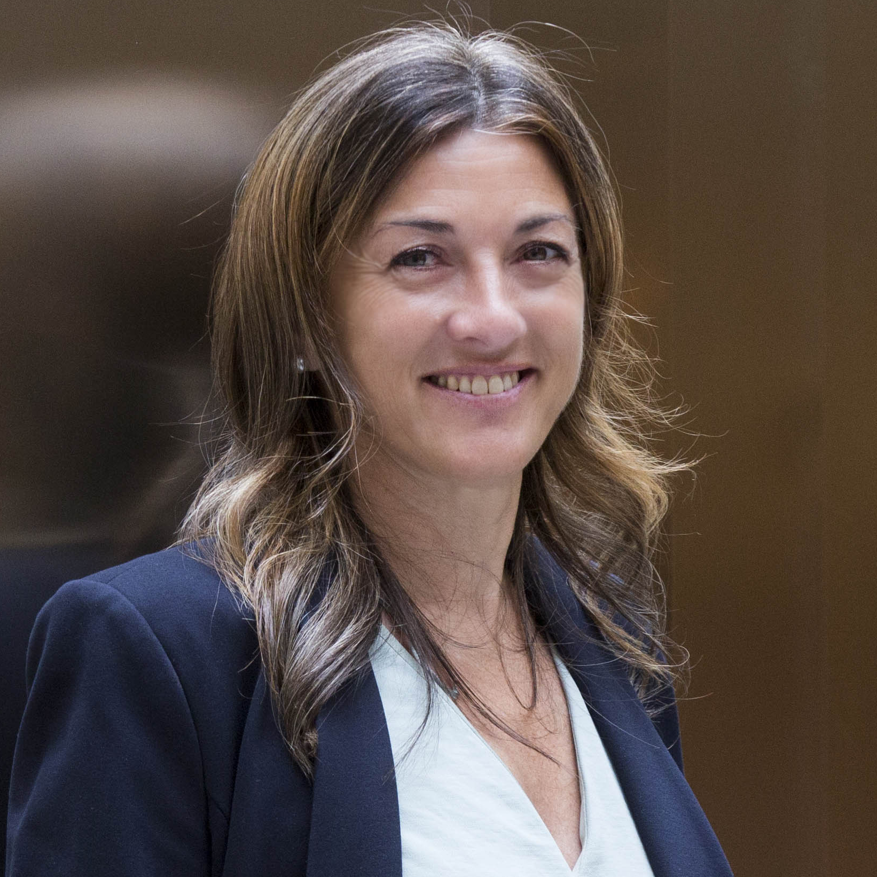
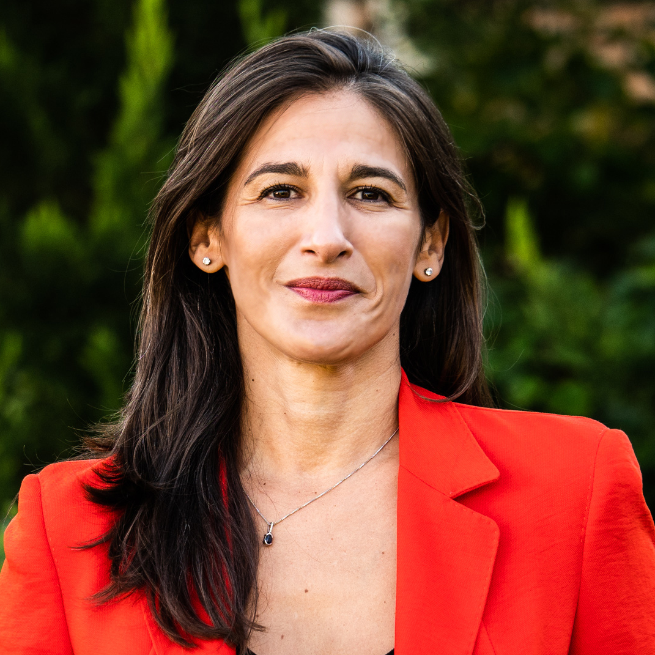
El LabS Comunicación ESG y Confianza
Ana Sainz
Directora General
Fundación SERES
Sandra Sotillo
Fundadora y directora ejecutiva
TrustMaker

Slide 5

LabS Comunicación ESG
y confianza
Un espacio para reflexionar, compartir y profundizar en la evolución de la confianza y los retos de la comunicación de los factores ESG para las empresas, así como maximizar los mensajes vinculados con el compromiso social.
Evolución y estado de la
confianza en ESG

Slide 6
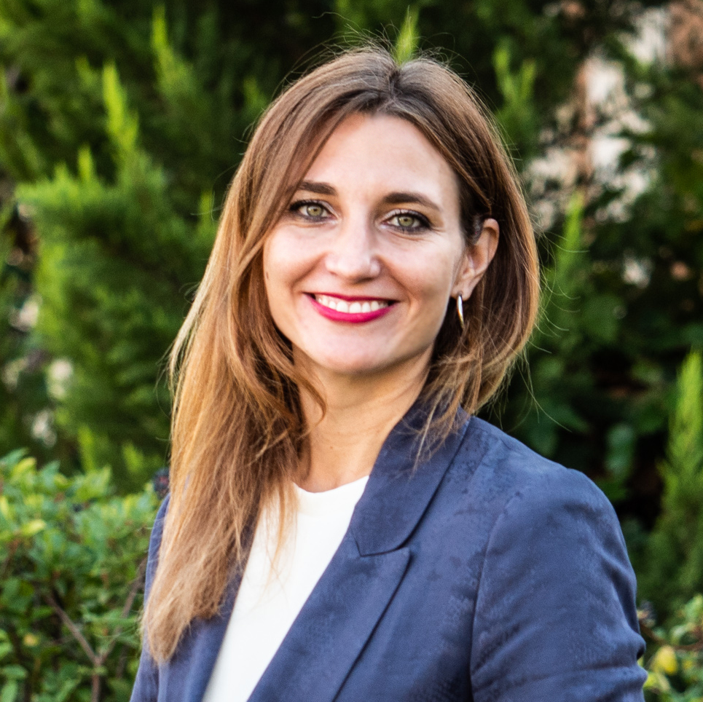
Comunicación ESG generadora de confianza
Sandra Sotillo
Fundadora y
directora ejecutiva
TrustMaker
Elena Carreras
Responsable de sostenibilidad y directora de proyectos
TrustMaker

Slide 7

Comunicación ESG generadora de confianza
Análisis del estado actual y claves para una comunicación ESG más confiable
LabS
Comunicación ESG y Confianza
OCTUBRE, 2023

Slide 8






¿Cómo contribuye la ESG a la generación de confianza y NEGOCIO?
68%
De consumidores a nivel mundial coinciden en que si las empresas no actúan ahora para combatir el cambio climático, estarán fallando a sus empleados y clientes⁶
+155%
Se ha incrementado el número de regulaciones ESG en el mundo en la última década, con más de 1250 regulaciones introducidas desde 2011¹
Da respuesta a las necesidades y demandas sociales
Obliga (por regulación) a la adopción de buenas prácticas
59%
de los trabajadores considera que las políticas de sostenibilidad son una palanca muy o bastante importante para dejar o unirse a una empresa⁵
56%
de los consejeros en Europa ven el ESG en términos de oportunidad, frente al 13% que lo perciben como un riesgo²
Impulsa atracción y retención de talento
ESG
Centra el foco en temas materiales para inversores y consejeros
ESG Book (2023) Policy Digest
Spencer Stuart (2023) Sustainability in the spotlight 2023
Moore Global (2022) $4 Trillion ESG dividend
EY (2022) Building supply chain sustainability that can drive revenues and reduce operational risks
Sodexo (2023) Estudio Sodexo de tendencias en Recursos Humanos 2023
Ipsos (2023) ESG Across Borders: The Cultural Context
63%
De los directivos de Supply Chain están reforzando la prevención de riesgos de vulneración de derechos humanos a lo largo de las cadenas de valor⁴
+9,1%
En los beneficios empresariales en promedio para aquellas empresas que integran exitosamente la ESG en sus operativa³
Mejora la resiliencia y la gestión de riesgos y oportunidades
Genera retornos positivos para la empresa y sus accionistas

Slide 9
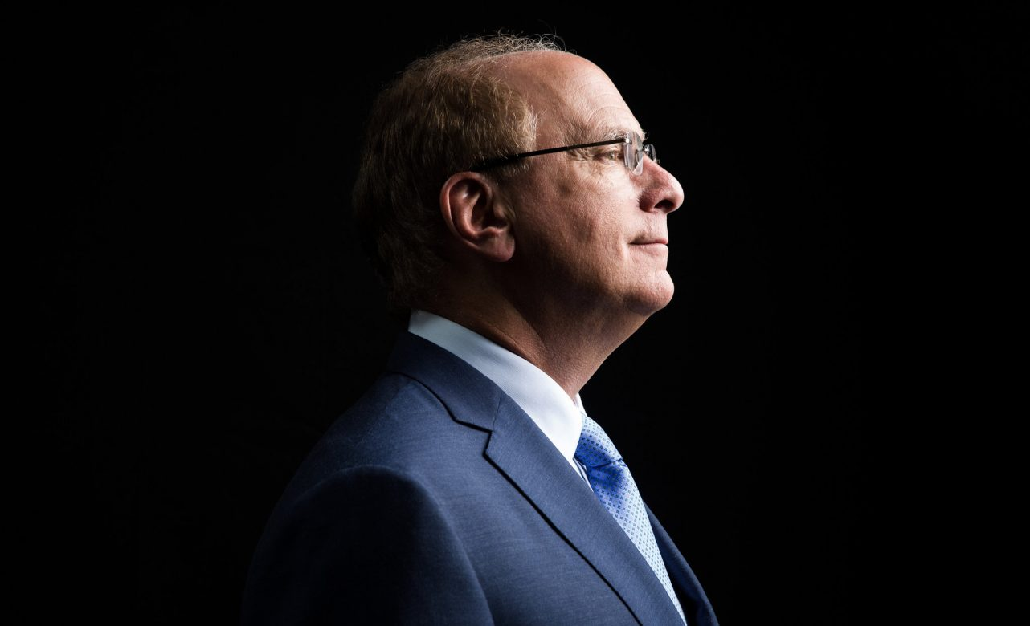
“
We believe that sustainability should be our new standard for investing (...)
Currently, every active investment team at BlackRock considers ESG factors in its investment process and has articulated how it integrates ESG in its investment processes.
”
BLACKROCK'S LETTER TO CLIENTS - 2020

Slide 10
“
I'm not blaming one side or the other, but it (ESG) has been totally weaponized (...)
In my last CEO letter, the phrase ESG was not uttered once, because it's been unfortunately politicized and weaponized.
”
Larry fink, aspen ideas festival - 2023

Slide 11

¿Hemos dejado de confiar en la ESG?

Slide 12
POLITIZACIÓN DE LA ESG
¿Cómo ha evolucionado la ESG?
DEBILIDADES INTERNAS
Hoy
OBLIGACIÓN
2020-2022
?
2010-2020s
Pacto Verde Europeo
60-80s
80s-2000
2000-2010s
COVID-19
Agenda 2030 y Objetivos de Desarrollo Sostenible
PRESIÓN EMPLEADOS
Dieselgate Volkswagen
DEMANDA SOCIAL
Movimiento antiguerra de Vietnam
Escándalo de Nike en Paquistán
Objetivos del Milenio
UNPRI
PRESIÓN REGULATORIA
INTERÉS INVERSORES

Slide 13
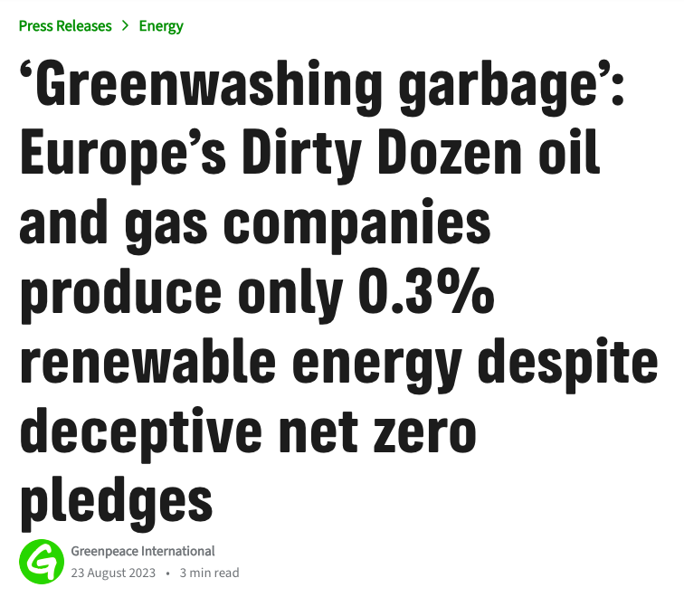
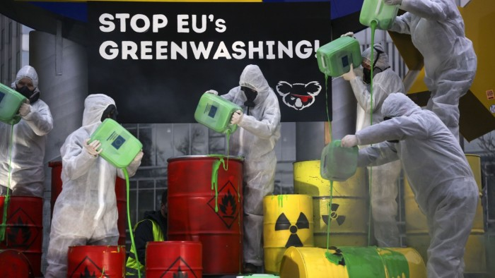
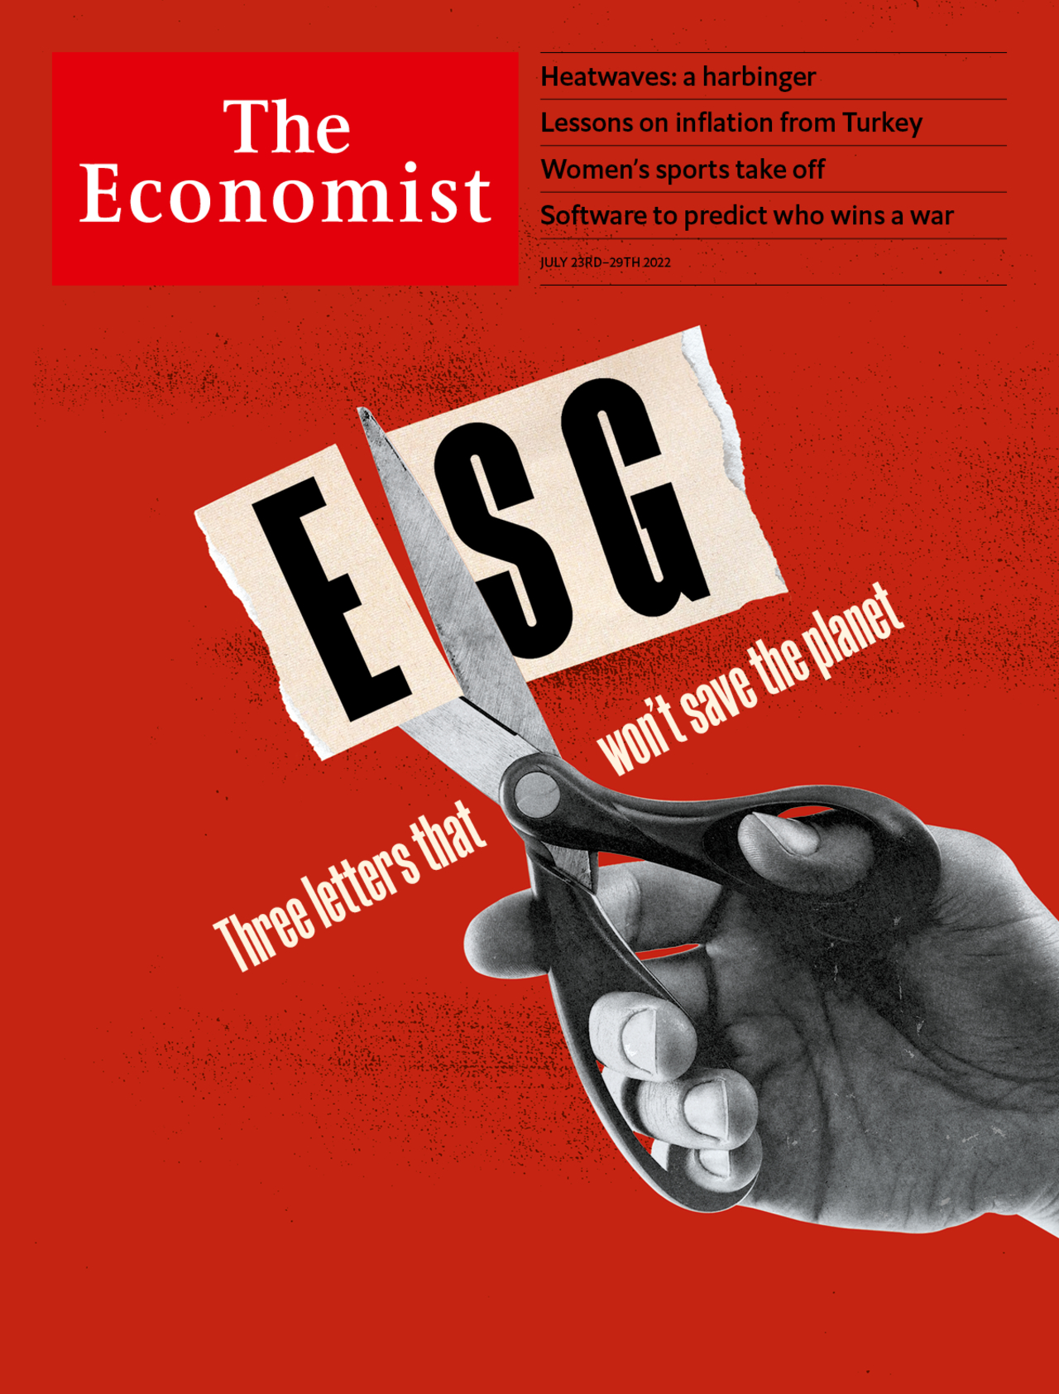
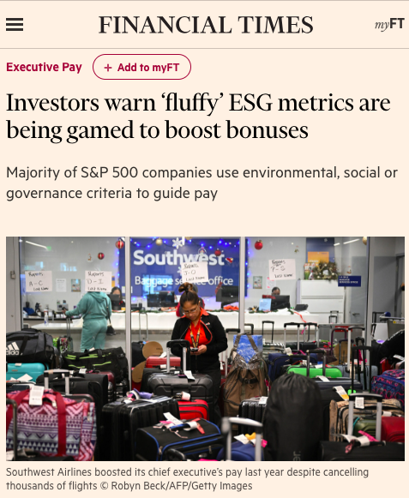
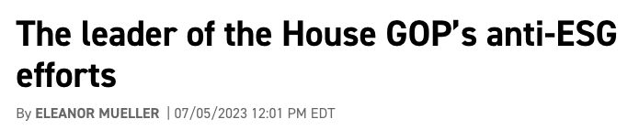
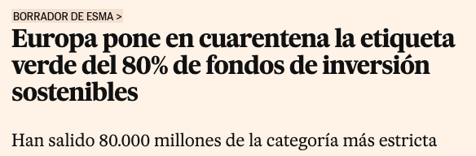
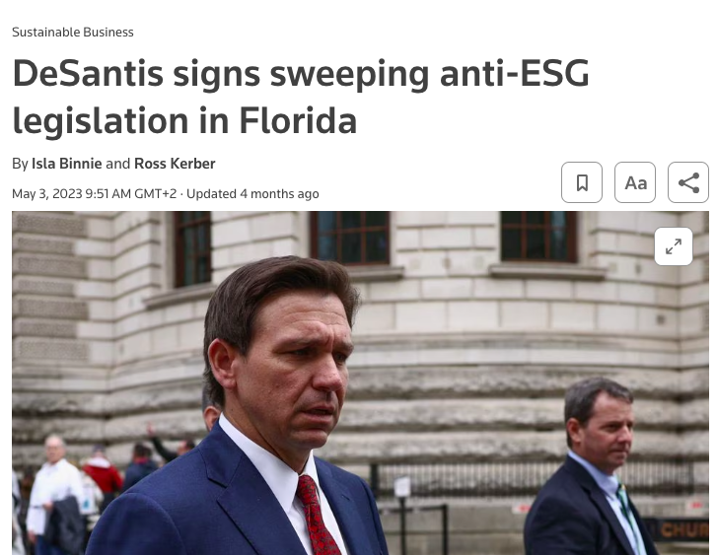
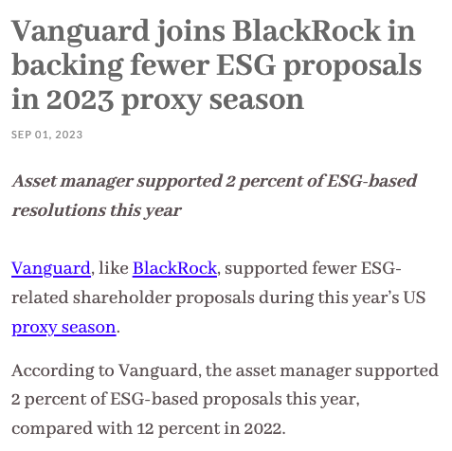
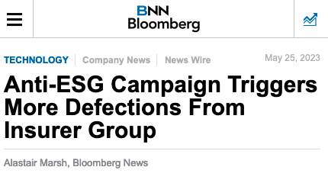
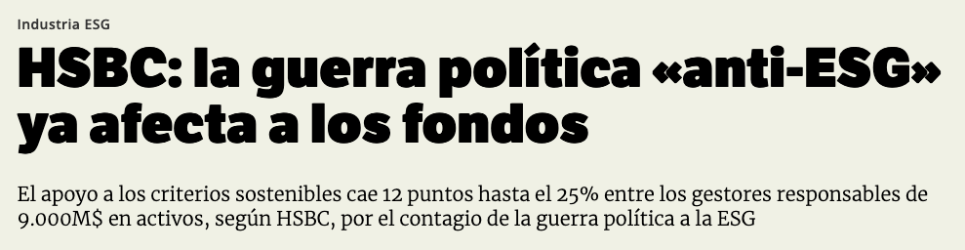
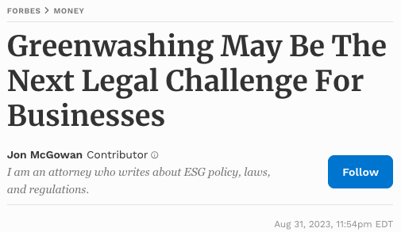
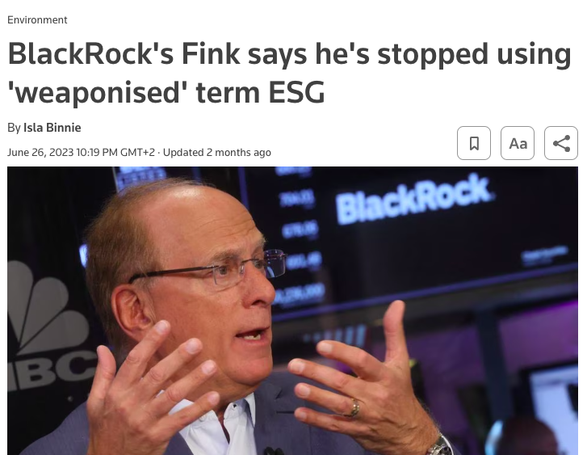
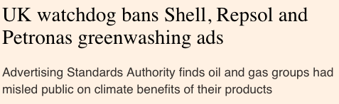
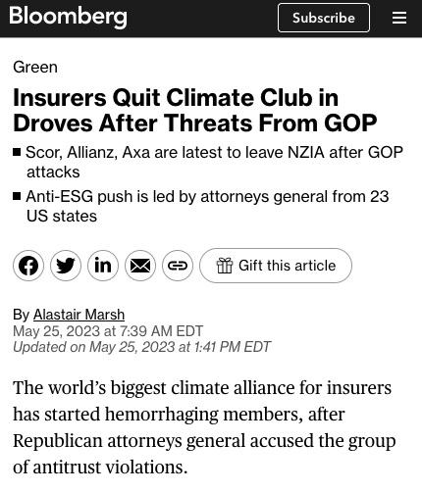
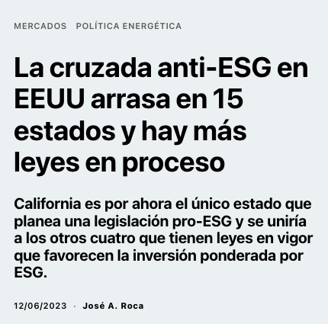
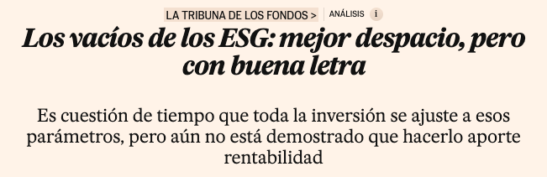
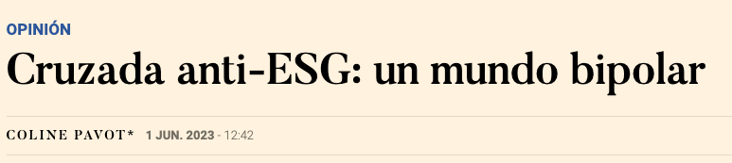
Si hablamos de ESG hoy...

Slide 14
ESG “voluntaria” a “obligatoria”
+49.000
empresas se enfrentarán a nuevas obligaciones de reporte no financiero en Europa entre 2023 y 2025 tras la entrada en vigor de la Directiva CSRD¹
Tener una estrategia ESG ha dejado de ser un elemento voluntario y diferencial
Nuevas obligaciones de reporte no financiero y de control de riesgos
Cada vez más frecuente en las JGA, CdA, CdD y encuentros con inversores y acccionistas
Mayores expectativas por parte de empleados, cadena de valor y sociedad en general
70%
de las compañías del S&P 500 incluyeron en 2022 métricas e indicadores relacionados con la ESG en los planes de retribución a Directivos²
BAIN & Company (2022) Sustainability and ESG in 2023
MIT Sloan Management Review (2023) ESG is going to have a rocky 2023

Slide 15
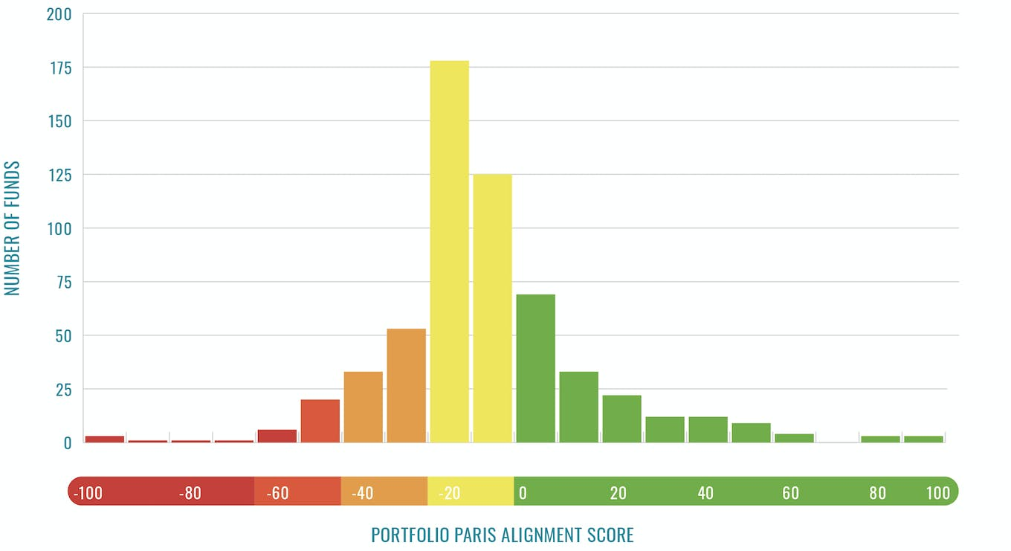
Debilidades propias
de la gestión de la ESG
Alineación fondos ESG – Acuerdo de París
Por falta de metodologías comunes y de un reporting más homogéneo…
Debates on-going sobre qué se considera sostenibles y qué no, especialmente en el ámbito de la inversión sostenible
Estándares/Reporting ESG todavía en desarrollo, incluso en la E...
Metodologías NO estandarizadas para los rating y calificaciones ESG, aunque con proyectos de regulación
De 593 fondos ESG analizados por la ONG Influence Map, 71% de los fondos tuvo una puntuación negativa en cuanto a alineación con el Acuerdo de París, lo que indica que las empresas dentro de sus carteras no están alineadas con los objetivos climáticos globales.¹
Influence Map (2021) Climate Funds: Are They Paris Aligned?

Slide 16
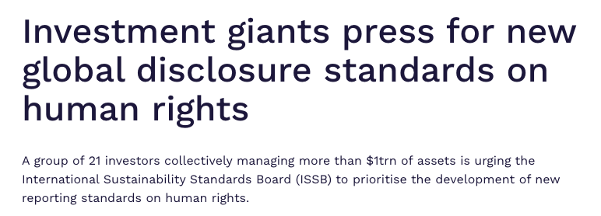
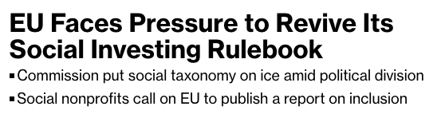
Debilidades propias
de la gestión de la ESG
...y por el avance tímido en la integración de la dimensión social de la sostenibilidad
Primacía de lo medioambiental sin conexión con las preocupaciones sociales.
Omisión de los estándares sociales de reporting en la propuesta de la ISSB y aplazamiento indefinido de la propuesta de Taxonomía Social (UE).
En positivo: avances en la protección de los DD.HH. en las cadenas de suministro, y en igualdad.
+1 billón USD
Representan en valor de activos el grupo de 24 gestoras de fondos que exigió a la ISSB el desarrollo de estándares de reporting “S” relacionados con Derechos Humanos y Capital Humano¹
ShareAction (2023) Investor group calls on the ISSB to embark on human rights and human capital concurrently, and as a priority

Slide 17
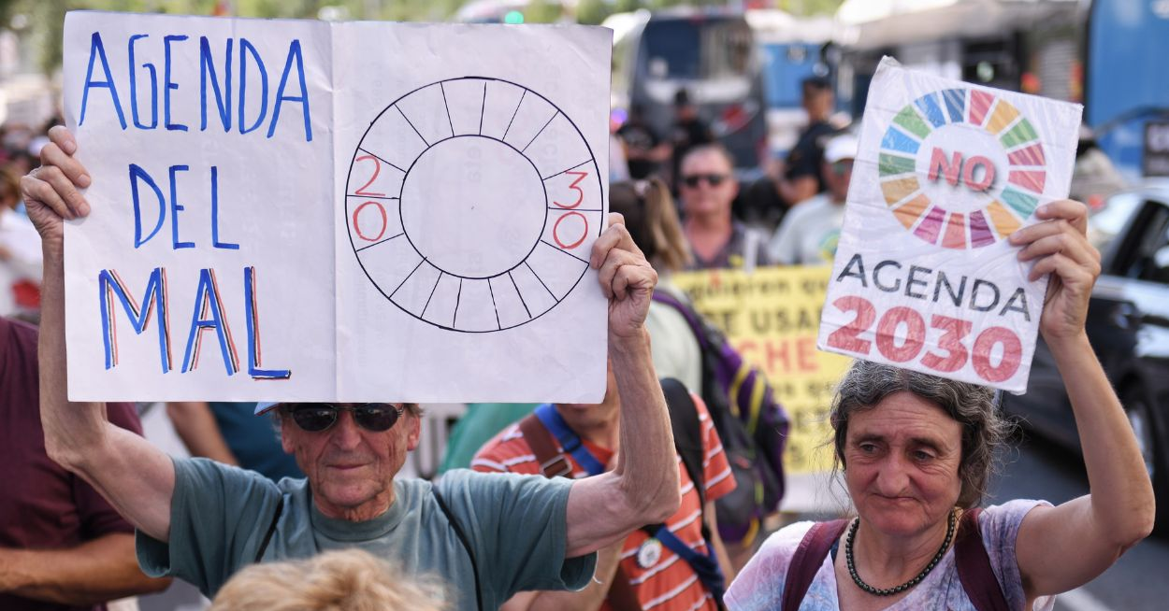
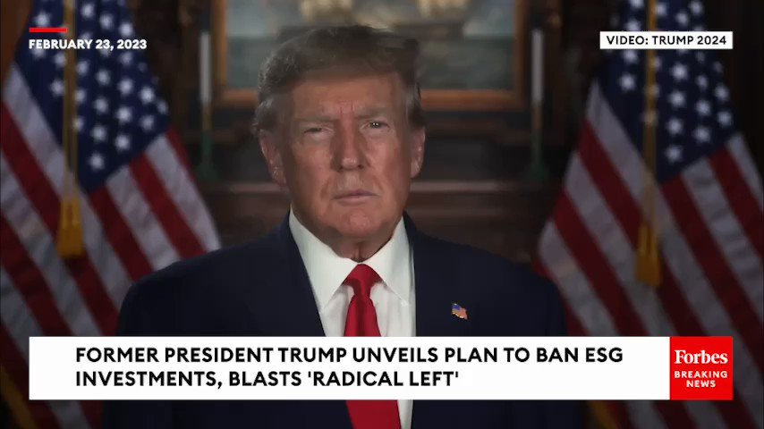
Politización de la ESG
La politización de la sostenibilidad y el discurso Anti-ESG suponen un riesgo real para las empresas
Contexto de elevada polarización y conflictividad política
Discursos críticos y negacionistas ganan peso en EE.UU. y Europa
Avance de legislación expresamente Anti-ESG en EE.UU.
Llamada al Buycott a empresas promotoras de la sostenibilidad

Slide 18



+50%
De la población cree que las empresas no están haciendo lo suficiente para abordar el cambio climático o la desigualdad¹
Afecta a la confianza en la empresa…
Solo 18%
De los empleados GenZ cree que sus empresas están realmente comprometidos contra el cambio climático²
Obligatoriedad
(no diferencial)
Debilidades de gestión
Politización de la ESG
PÉRDIDA DE CONFIANZA
76%
De los líderes empresariales de las principales industrias no confían en los reportes ESG de sus competidores³
Edelman (2023) Trust Barometer 2023
Deloitte (2022) Global Gen Z & Millennial Survey
Inmarsat (2023 Accelerating sustainable action through IoT

Slide 19

¿Cómo se refleja esto en la empresa?

Slide 20



¿Cómo se refleja esto en la empresa?
Green/Social -wishing
Empresas que creen genuinamente en la sostenibilidad pero no consiguen alcanzar y/o comunicar los resultados e impactos deseados.
Green/Social -washing
Empresas que utilizan la sostenibilidad y la ESG de manera engañosa como claim corporativo o comercial sin fundamento o datos que lo respalden.
Es la principal amenaza a la confianza en la ESG, y afecta tanto a la empresa que lo ejecuta como al resto de empresas que no lo combaten activamente.
ESG
Green/Social -hushing
Empresas que omiten la sostenibilidad en su comunicación para evitar señalamientos, tanto de grupos Anti-ESG como de críticas asociadas al green/social washing.

Slide 21
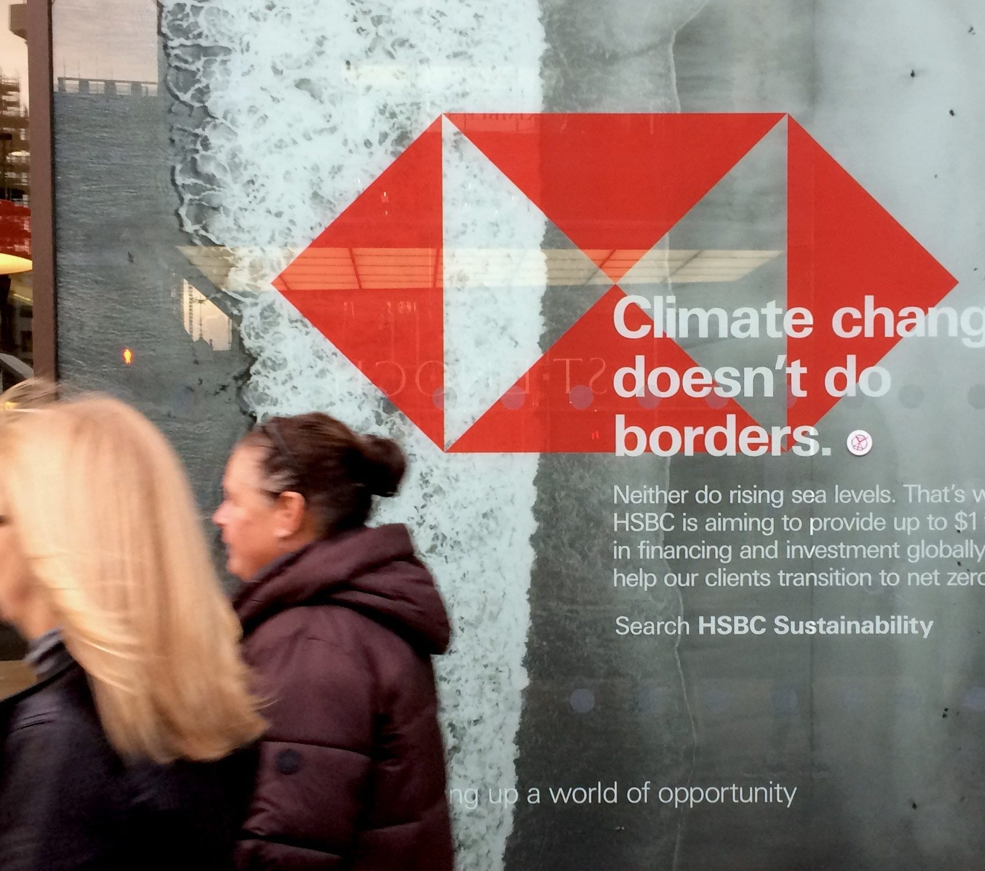
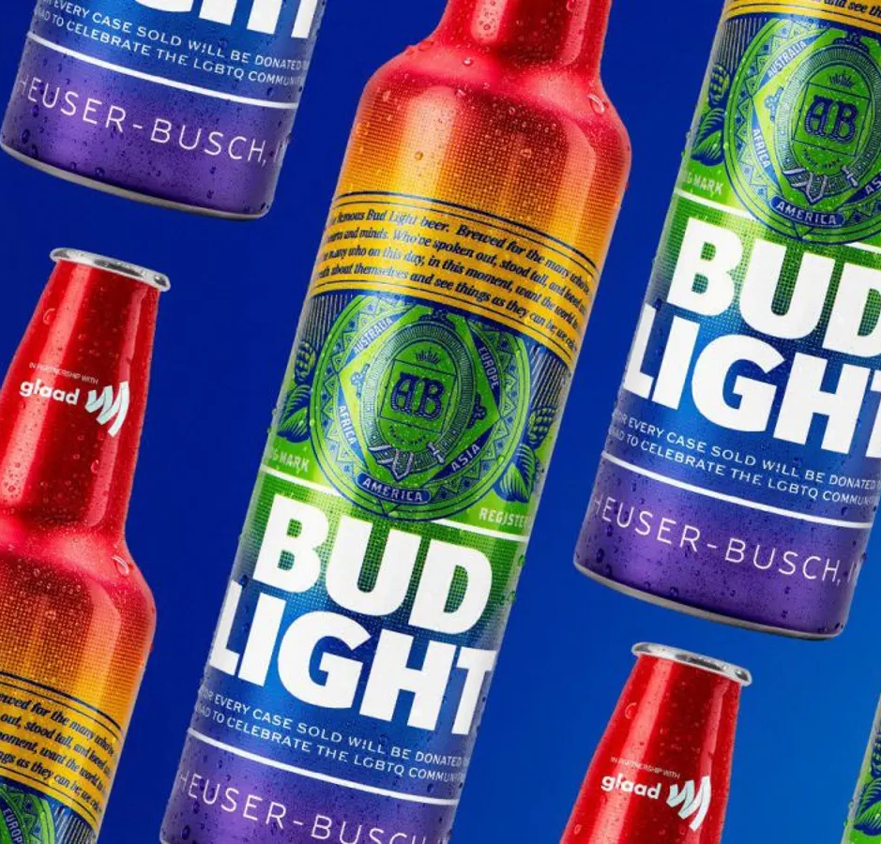
2 CASOS DE
GREENWASHING

Slide 22

¿Cómo la comunicación de la ESG puede ayudarnos a generar confianza en la empresa?

Slide 23
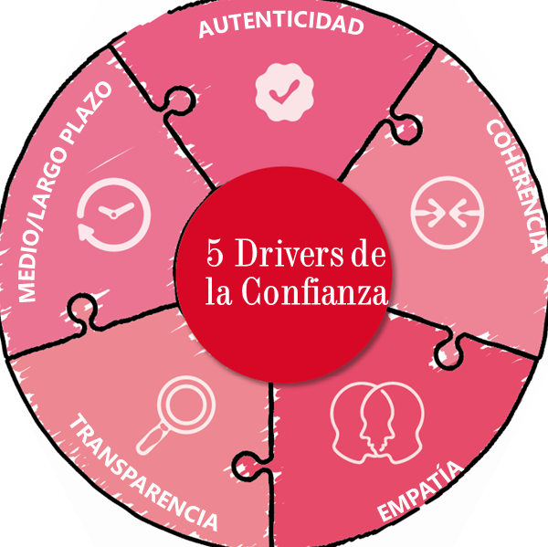
¿Cómo es una comunicación que genera confianza?
(1 – 2)
Genera expectativas adecuadas:
establece las promesas y los compromisos explícitos
1
(3 – 4)
5
Drivers de confianza
(9 - 10)
2
Refuerza la sensación de que han hecho bien en confiar: aporta datos y los hace llegar de una manera relevante para cada stakeholder
(7 - 8)
(5 - 6)
Provoca una conexión emocional y el sentimiento de que podemos confiar

Slide 24
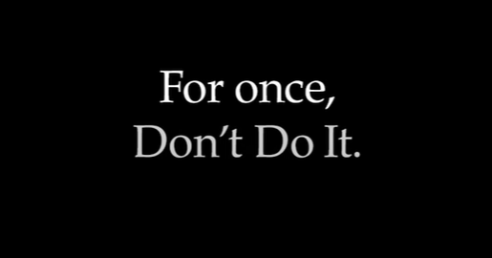
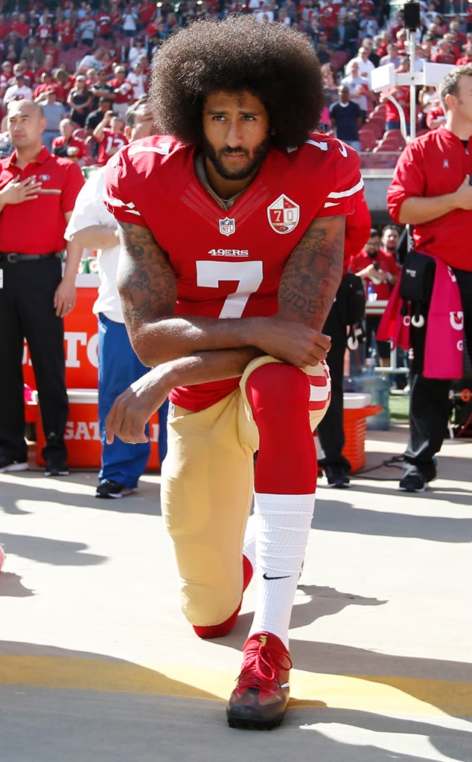
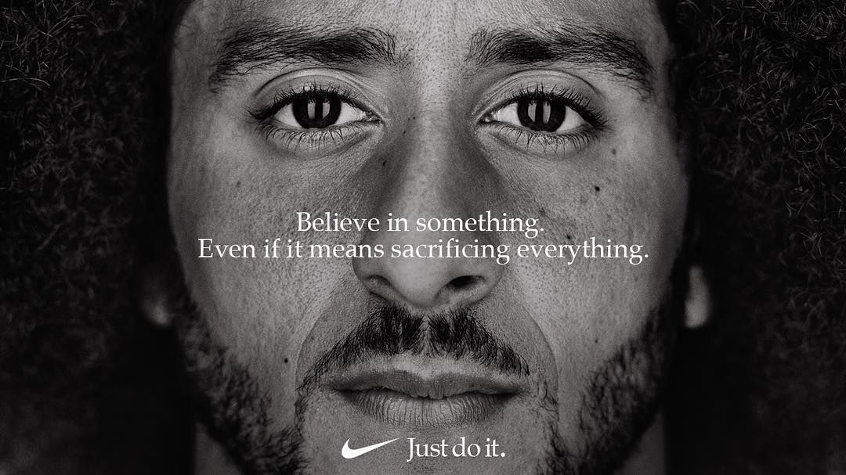

5 Drivers que toda empresa debe tener en cuenta para una comunicación ESG que genere confianza
(1 – 2)
https://news.aa.com/news/news-details/2017/American-Airlines-Celebrates-Inclusion-and-Diversity-During-PRIDE-Month-in-June/default.aspx
5
Drivers de confianza
(3 – 4)
(9 - 10)
(7 - 8)
(5 - 6)
1
Aterrizar y contar el propósito por el que existimos, qué nos hace únicos y necesarios para la sociedad
2
Concretar nuestros compromisos ESG en hechos medibles y observables, conectados con negocio
Link a la campaña con Colin Kaepernick

Slide 25

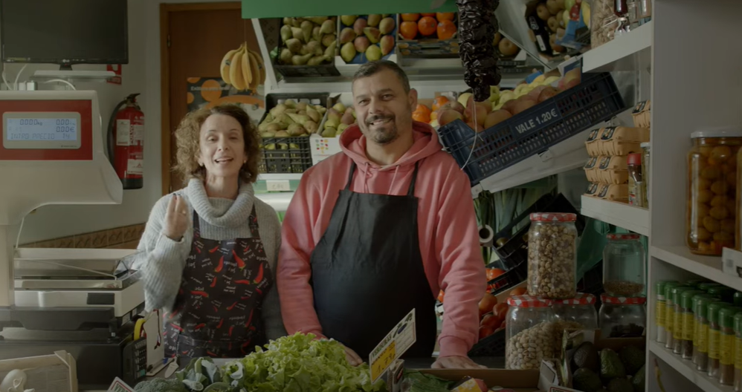
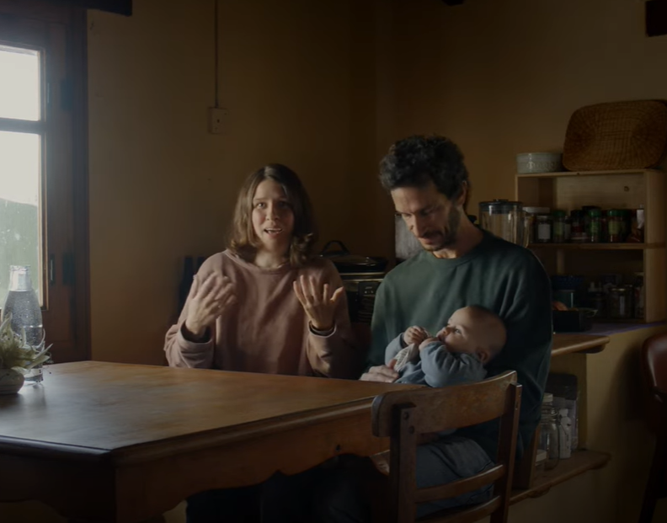
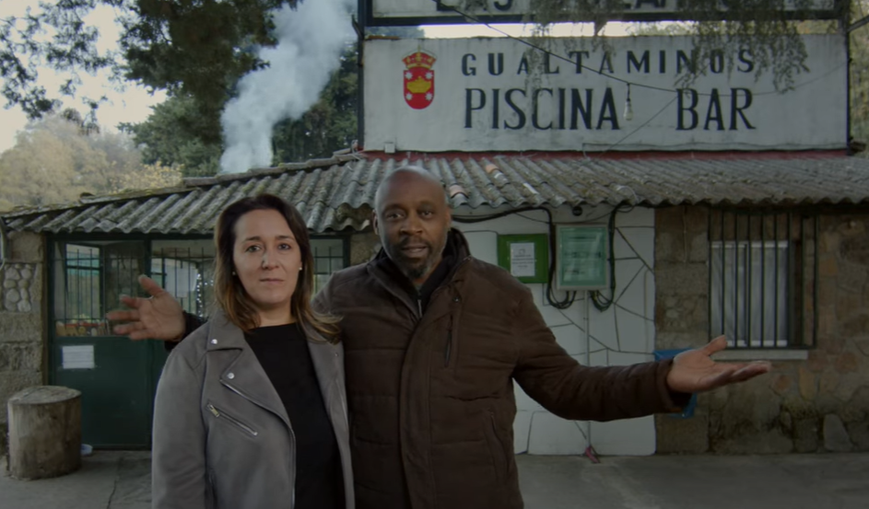
5 Drivers que toda empresa debe tener en cuenta para una comunicación ESG que genere confianza
(1 – 2)
https://news.aa.com/news/news-details/2017/American-Airlines-Celebrates-Inclusion-and-Diversity-During-PRIDE-Month-in-June/default.aspx
5
Drivers de confianza
(3 – 4)
(9 - 10)
(7 - 8)
(5 - 6)
3
Hacer lo que decimos. Cumplir con nuestros compromisos, reconocer los errores y repararlos
4
Decir lo que hacemos. Aportar evidencias y rendir cuentas
Link a la campaña “Vive donde quieras”

Slide 26
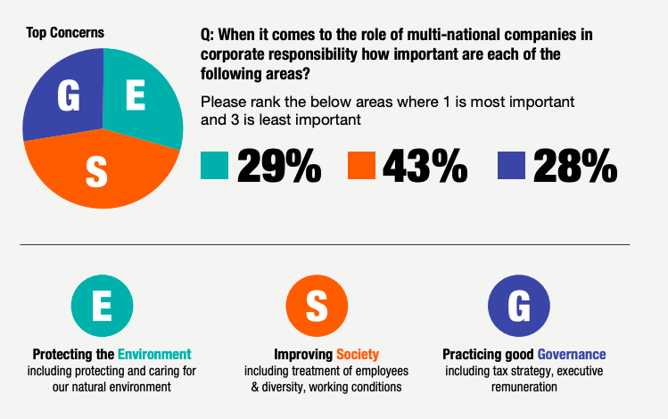
5 Drivers que toda empresa debe tener en cuenta para una comunicación ESG que genere confianza
(1 – 2)
5
Drivers de confianza
(3 – 4)
(9 - 10)
(7 - 8)
(5 - 6)
5
Escuchar y dialogar para conocer y entender los intereses y expectativas de nuestros stakeholders
6
Demostrar que actuamos para dar soluciones,
pensando en los intereses de los stakeholders
Ipsos (2023) ESG Across Borders The Cultural Context

Slide 27
5 Drivers que toda empresa debe tener en cuenta para una comunicación ESG que genere confianza
1 de cada 2
Consumidores no sabe en qué datos o información de sostenibilidad puede confiar relacionada con los compromisos de las empresas
(1 – 2)
5
Drivers de confianza
(3 – 4)
(9 - 10)
53,3%
de las comunicaciones medioambientales de empresas analizadas en 2020 por la CE fueron catalogadas como vagas, engañosas o infundadas²
(7 - 8)
(5 - 6)
7
Ser claros, sencillos y accesibles en la comunicación de lo que hacemos para cada stakeholder
8
No ocultar información, ni comunicar de forma engañosa
Deloitte (2023) How consumers are embracing sustainability
Comisión Europea (2022) Impact Assessment Report - SWD (2022)

Slide 28
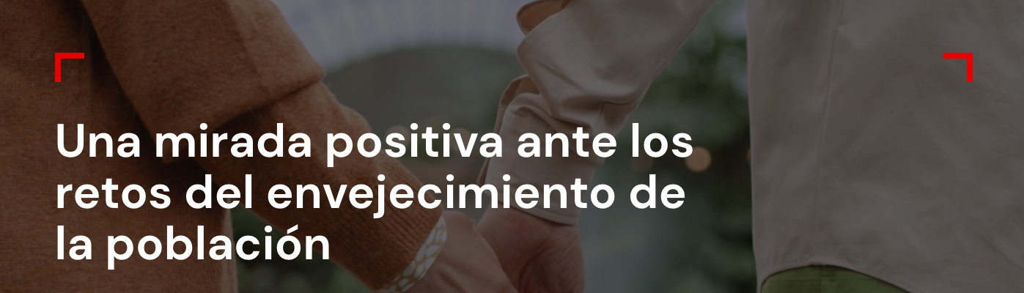
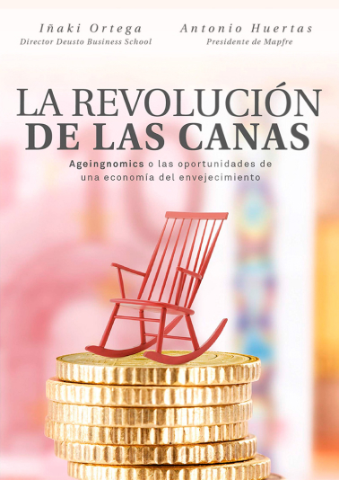
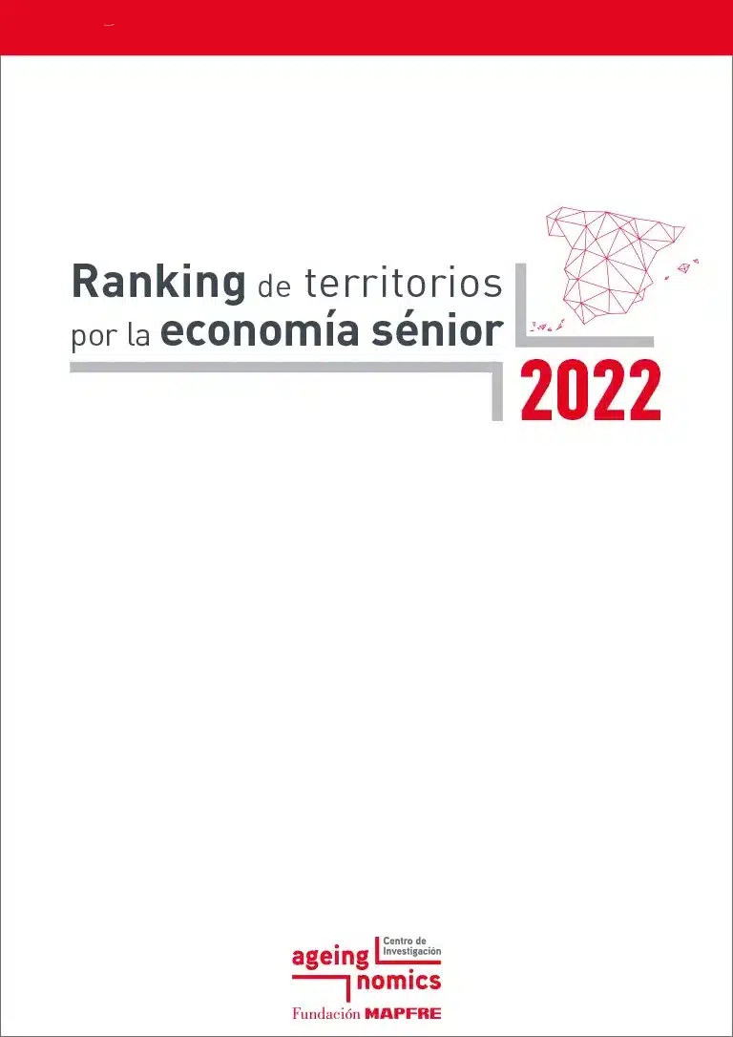
5 Drivers que toda empresa debe tener en cuenta para una comunicación ESG que genere confianza
(1 – 2)
5
Drivers de confianza
(3 – 4)
(9 - 10)
(7 - 8)
(5 - 6)
9
Vincular el cumplimiento de nuestros objetivos con las consecuencias en el Medio y Largo Plazo
10
Convertir las métricas en conocimiento accesible para obtener resultados y tomar decisiones
Notes:
Centro de Investigación Ageingnomics de Mapfre.
Conectar con tendencia de envejecimiento poblacional, incremento de la esperanza de vida, segmento de mercado y búsqueda del bienestar, todas ellos factores que se visualizan en el medio y largo plazo y que impactarán directamente en su cuenta de resultados.

Slide 29
10 claves para una gestión y comunicación ESG (más) confiable
1
Aterrizar y contar el propósito por el que existimos, qué nos hace únicos y necesarios para la sociedad
Autenticidad
2
Concretar nuestros compromisos ESG en hechos medibles y observables, conectados con negocio
3
Hacer lo que decimos. Cumplir con nuestros compromisos, reconocer los errores y repararlos
Coherencia
4
Decir lo que hacemos. Aportar evidencias y rendir cuentas
5
Escuchar y dialogar para conocer y entender los intereses y expectativas de nuestros stakeholders
Empatía
6
Demostrar que actuamos para dar soluciones, pensando en los intereses de los stakeholders
7
Ser claros, sencillos y accesibles en la comunicación de lo que hacemos para cada stakeholder
Transparencia
8
No ocultar información, ni comunicar de forma engañosa.
9
Vincular el cumplimiento de nuestros objetivos con las consecuencias en el Medio y Largo Plazo
Medio /
Largo plazo
10
Convertir las métricas en conocimiento accesible para obtener resultados y tomar decisiones

Slide 30

Preguntas para la dinámica
¿En qué medida crees que la ESG ayuda a generar confianza hoy en tu compañía?
(escala 1-10 siendo 1 el mínimo y 10 el máximo)
¿Crees que hace tres años la ESG generaba “menos”, “igual” o “más” confianza que ahora?
¿Crees que dentro de tres años la ESG ayudará a generar confianza?
  (“menos”, “igual” o “más”)
Teniendo en cuenta los tres ámbitos de la sostenibilidad (“E”, “S” y “G”) ¿en cuál crees que hay que poner el acento para ganar en diferenciación en tu compañía?
  (“E- ambiental”, “S- social”, “G- gobernanza”)
De las 10 claves que hemos visto antes, selecciona las 3 que consideras más interesantes para trabajar en próximos Labs.

Slide 31
Coloquio
¿Cuál es el principal reto que afrontas en tu organización en lo relativo a la comunicación de los aspectos sociales?
  (Medición del impacto social, adaptación de narrativas, protagonismo en las presentaciones de resultados, implicación del comité de dirección etc.)

Slide 32

¡Gracias!
Building Trust. Building (Good) Business.

Slide 33
La sostenibilidad gana cada vez más relevancia...
2010-2020s
2000-2010s
60-80s
80s-2000
2015
Dieselgate Volkswagen
2015
Agenda 2030 y ODS
2016
Acuerdo de París
2018
Carta de L. Fink: A New “Sense of Purpose”
2019
Declaración Business RoundTable
2000
Objetivos del Milenio
2002
Protocolo de Kioto
2006
UN. Principles for Responsible Investing
2009
Paul Polman, CEO de Unilever
1960s
Primeras leyes medioambientales en EE.UU.
1970
Shareholder Value theory
(M. Friedman)
1970s
Protestas Guerra de Vietnam
1990
Primer fondo “ESG”
1992
Cumbre de Río
1996
Escándalo de Nike
1999
Primer índice ESG (DJSI)

Slide 34
COP27 & COP15
(Acuerdo de Kunming-Montreal)
Directiva sobre diligencia debida de las empresas en materia de sostenibilidad
Taxonomía social (en pausa)
Auge de las demandas a empresas por Greenwashing
2022
2021
Publicación Directiva SFDR (UE)
Ley 7/2021, de cambio climático y transición energética (ESP)
Informe IPCC: Cambio climático antropogénico
Sentencia contra Shell: obligación de reducir emisiones de CO₂
2020
Pandemia COVID-19
Pacto Verde Europeo (UE)
Reglamento de Taxonomía (UE)

Slide 35
Espacio para el diálogo
¡Hablemos!

Slide 36

Conclusiones
Sofía Martín
Directora de Comunicación
Fundación SERES

Slide 37

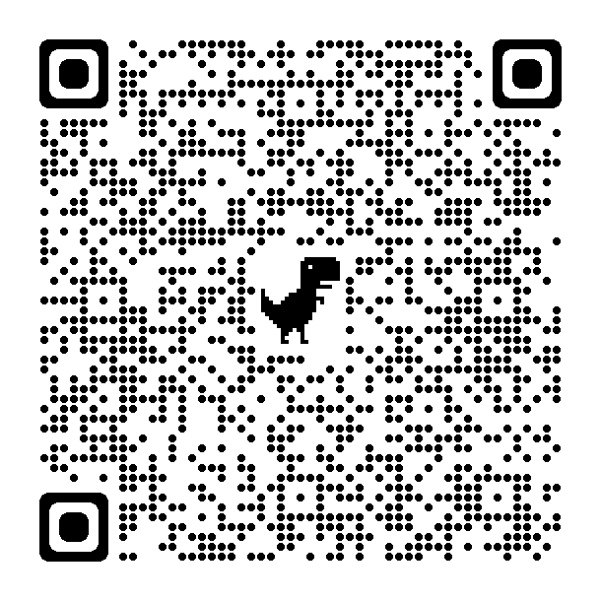
Promovemos el impacto social de las empresas desde un enfoque estratégico
¿Qué te ha parecido?
Cuéntanos tu experiencia
y opinión sobre el LabS

Slide 38



¡Muchas gracias
por participar!
915 758 448
www.fundacionseres.org
¡SÍGUENOS EN RRSS!

